Slide 1
N - Gramm
Sprachmodelle
Felix Pötzsch, 580106
Timofei Borisov, 580092
Simon Furitsch, 578153

Slide 2
Einführung:
Was ist ein Sprachmodell:
Sprachmodelle sind der Versuch z.B. natürliche Sprache als mathematisches Modell repräsentieren zu können.
Ihnen liegt meist ein stochastischer Prozess zugrunde
Kenntnisse stehen im Voraus zur Verfügung
Wissen über Sprache im Allgemeinen
Wissen über die Kommunikationssituation
Bestehen meist aus mehreren Teilmodellen
Vokabular
Häufigkeit der Wörter
Satzgrammatik

Slide 3
Einführung:
Typisch gebräuchliche Sprachmodelle:
RNN (Rekurrente Neuronale Netze)
LSTM (Long Short-Term Memory Netze)
GRU (Gated Recurrent Units)
Transformer Modelle:
GPT (Generative Pre-Trained Transformer)
GPT-3 ((Generative Pre-Trained Transformer 3)

Slide 4
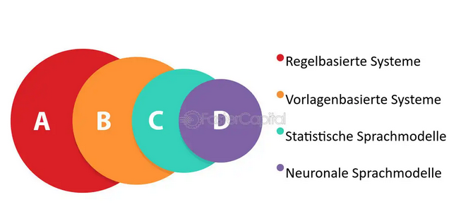

Einführung:
N-Gramm
fastercapital.com/de/keyword/neuronale-sprachmodelle.html

Slide 5
Einführung:
N-Gramm ist:
In Linguistik eine Sequenz von N aufeinanderfolgenden Teilen (Fragmente) eines Textes.
Es gibt:
Unigramme, Bigramme, Trigramme, … , Multigramme
Können sein:
Buchstaben, Silben, Laute, Wörter

Slide 6
Einführung:
Typische Anwendungsgebiete sind:
Rechtschreibkorrektur
Textvervollständigung (Wörter Vorhersage)
Textanalyse (Beurteilung)
Spracherkennung
Handschrifterkennung

Slide 7
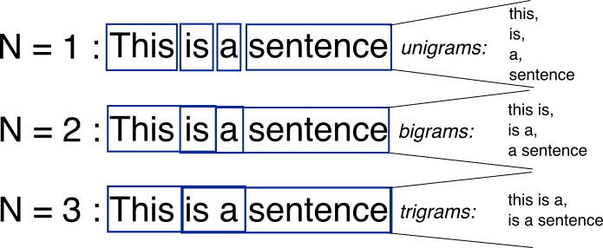
Einführung:
deepai.org/machine-learning-glossary-and-terms/n-gram

Slide 8
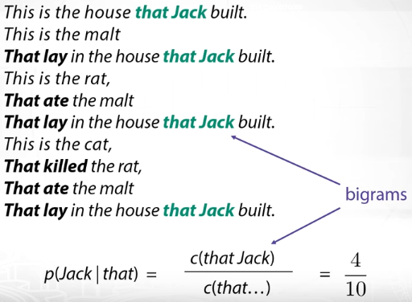
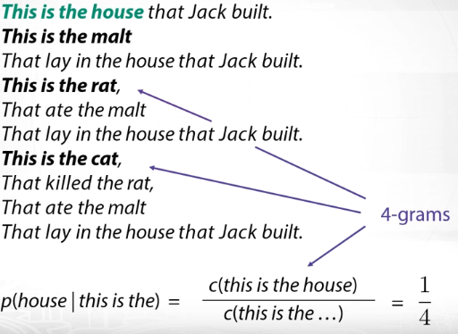
Einführung:
NLP: Understanding the N-gram language models
https://www.youtube.com/watch?v=GiyMGBuu45w&t=44s

Slide 9
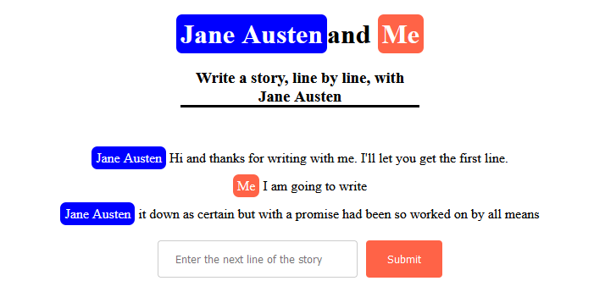



Einführung:
https://kapoole.github.io/JaneAustenandMe/ Trainiert mit den Büchern: 'Sense and Sensibility', 'Persuasion’, und 'Emma'.

Slide 10
Einführung:
Was wird benötigt:
Daten (Text)
Wahrscheinlichkeiten für Wörter
Markov Annahme
Konstante Beobachtungen
Wechsel zwischen endlich vielen Zustäden
Kümmere dich nicht um alle Wörter, sondern nur um z.B die letzten Paar

Slide 11
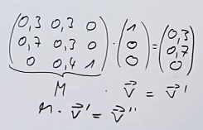
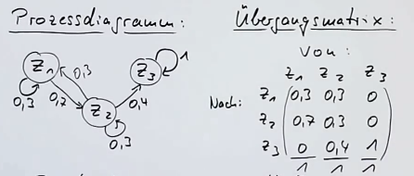
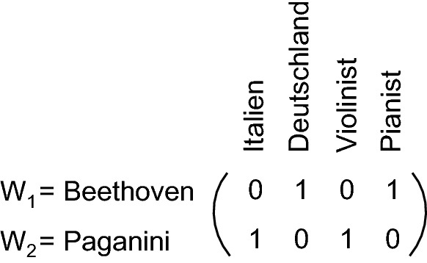
Einführung:
Markoff Kette, Markov Kette, Übergangsprozess, stochastischer Prozess | Mathe by Daniel Jung:
https://www.youtube.com/watch?v=NKoPwE2LQhc

Slide 12
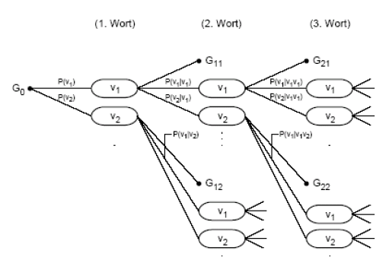
Einführung:
Ein paar Eigenheiten:
Zu großes N
Kann zu Totalversagen führen
Größerer Korpus besser
Aber auch da nicht alles finden
Prefixproblem
Technische Universität Chemnitz: Sprachmodellierung Handout PDF:
https://www.tu-chemnitz.de/informatik/KI/edu/spraver/ws2013/sprach_7.pdf

Slide 13
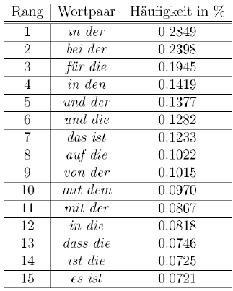
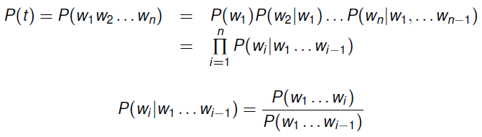
Einführung:
Institut für Computerlinguistik Uni Heidelberg – N-Modelling, Katja Markert: https://www.cl.uni-heidelberg.de/courses/ws19/ecl/material/ngram_handout.pdf
Technische Universität Chemnitz: Sprachmodellierung Handout PDF:
https://www.tu-chemnitz.de/informatik/KI/edu/spraver/ws2013/sprach_7.pdf

Slide 14
Einführung:
Probleme:
Analysiert und generiert Text auf Basis von statistischen Mustern
Mangelt also häufig an semantischem Verständnis
Einschränkungen insbesondere auch wenn es um langfristige Abhängigkeiten (Kohärenz) und Kontexte geht.
UNK (Unknown Words/Unseen N-Gramm)
Underflow
Nullwahrscheinlichkeiten
Was ist trotzdem gut:
Effizienz
Für beliebige Sprachen einsetzbar (kein linguistisches Wissen nötig)
Günstig zu trainieren

Slide 15
Einführung:
Wie also besser werden:
Information
Anpassen
Auswahl
Smoothing - Reevaluation von Nullwahrscheinlichkeit und niedrigen Wahrschinlichkeiten
Höhere Werte zuweisen damit sie auch vorkommen können
Perplexität
Evaluation

Slide 16
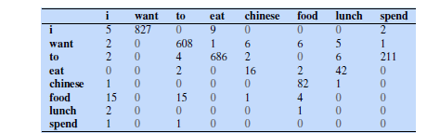
Was sind un-seen N-Gramme?
“Data Sparsity”
Dan Jurafsky. Speech and Language Processing
An Introduction to Natural Language Processing,
Computational Linguistics, and Speech Recognition

Slide 17
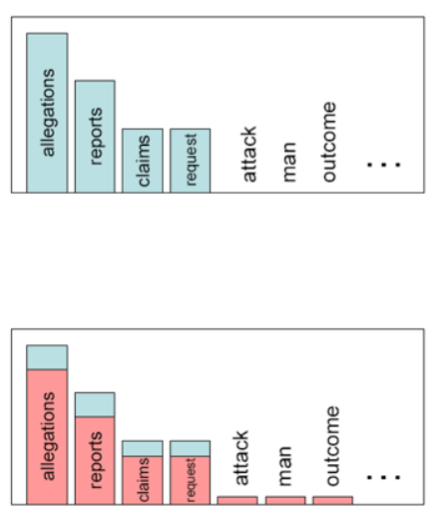
Smoothing oder Discounting Techniken:
Laplace Smoothing.
Good-Turing Smoothing.
Katz Backoff Smoothing.
Source: https://komputasi.wordpress.com/wp-content/uploads/2019/03/husni-teknik-estimasi-dalam-pemrosesan-bahasa-alami.pdf

Slide 18
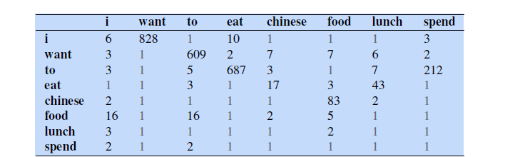
Laplace Smoothing:
Source: Dan Jurafsky. Speech and Language Processing
An Introduction to Natural Language Processing,
Computational Linguistics, and Speech Recognition

Slide 19




Laplace Smoothing:
Unterschiedliche Wörter. V = 1446
Dan Jurafsky. Speech and Language Processing
An Introduction to Natural Language Processing,
Computational Linguistics, and Speech Recognition
Prof. Dr. Johannes Maucher
https://griesshaber.pages.mi.hdm-stuttgart.de/nlp/04ngram/01ngram.html,
Accessed: June 1, 2024.

Slide 20
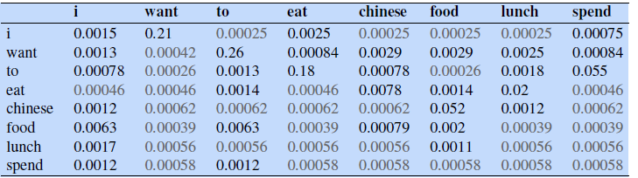
Laplace Smoothing:
Dan Jurafsky. Speech and Language Processing
An Introduction to Natural Language Processing,
Computational Linguistics, and Speech Recognition

Slide 21



Good-Turing-Smoothing:
10 red balls,
3 green balls,
2 blue balls
1 black ball
1 brown ball
1 grey ball
Wie groß ist die Wahrscheinlichkeit, dass die nächste Kugel schwarz ist?
Wie groß ist die Wahrscheinlichkeit, dass die nächste Kugel eine bisher ungesehene Farbe hat?
N - gibt die Anzahl der Arten an, die bisher gesehen gesehen wurden.
(N1 - Ein mal gesehen)
Z - die Anzahl der bisherigen Beobachtungen insgesamt.

Slide 22






Good-Turing-Smoothing:
10 red balls,
3 green balls,
2 blue balls
1 black ball
1 brown ball
1 grey ball
wobei D der Bereich der möglichen Werte für x ist.
Good-Turing-Smoothing löst dieses Dilemma, indem es die Häufigkeitswerte anpasst. Es wird so getan, als ob Arten, die eigentlich r-mal vorkommen, r∗-mal vorkommen,mit

Slide 23
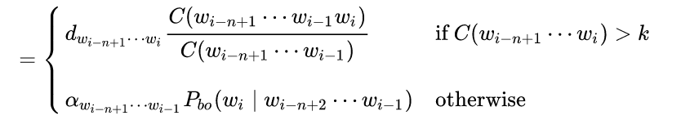

Katz Backoff Smoothing.
Ähnlich an Good Turing Berechnung.
Katz, S. M. (1987). Estimation of probabilities from sparse data for the
language model component of a speech recognizer. IEEE Transactions
on Acoustics, Speech, and Signal Processing, 35(3), 400–401.

Slide 24
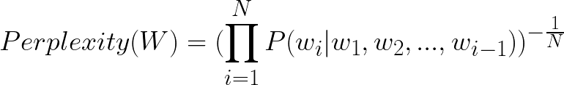
Wie evaluiert man ein N-Gramm Modell?:
Wir prüfen mit einem Testsatz ob unser Modell diesen gut vorhersagen kann
Wichtigstes Maß: Perplexität
Diese Form bringt aber einige Probleme mit sich!
[1] https://huggingface.co/docs/transformers/en/perplexity
[2] https://latex.codecogs.com/eqneditor/editor.php (Only graphics)
[3] https://ar5iv.labs.arxiv.org/html/2210.05892

Slide 25



Wie evaluiert man ein N-Gramm Modell?:
Deshalb nutzen wir:
Weil:
[1] https://huggingface.co/docs/transformers/en/perplexity
[2] https://latex.codecogs.com/eqneditor/editor.php (Only graphics)
[3] https://ar5iv.labs.arxiv.org/html/2210.05892

Slide 26
Programmvorstellung

Slide 27
Wie funktioniert das Modell:
 | Das | ist | ein | Beispieltext
Das | 0 | 1 | 0 | 0
ist | 0 | 0 | 1 | 0
ein | 0 | 0 | 0 | 1
Beispieltext | 0 | 0 | 0 | 0
(Das ist) | 0 | 0 | 1 | 0
(ist ein) | 0 | 0 | 0 | 1
(Das ist ein) | 0 | 0 | 0 | 1
Model[Zeile][Spalte]
Model[Prefix][Sufix]
Danach Umrechnung in bedingte Wahrscheinlichkeit

Slide 28
Zukunft von N-Gramm Modellen:
Werden vor allem durch Transformermodelle ersetzt.
Transformermodelle
Vorteil | Nachteil
Versteht Kontext von (langen) Texten | Hoher Rechenaufwand/Speicherbedarf
Sehr hohe Genauigkeit | Schwierige Implementierung
Flexibel (Kann mit Rechtschreibfehlern umgehen) | Hohe Kosten für Entwicklung
Zugänglichkeit durch API‘s | Hoher Aufwand für das Training
N-Gramm Modelle
Vorteil | Nachteil
Einfache Implementierung | Kein bis „wenig“ Kontext
Geringe Kosten | Schlecht bei unseen ngrams/Rechtschreibfehlern
Ressourcenschonend | Große Datenmenge, um brauchbar zu werden
https://link.springer.com/chapter/10.1007/978-981-99-1999-4_2
https://iq.opengenus.org/n-gram-language-model-in-nlp/
https://www.kdnuggets.com/2022/06/ngram-language-modeling-natural-language-processing.html

Slide 29
Literatur:
Daniel Jurafsky and James H. Martin, Speech and Language Processing, 3rd Edi-tion, Pearson, 2023.
Dremio, “Data Sparsity,” https://www.dremio.com/wiki/data-sparsity/, Ac-cessed: June 1, 2024.
David Foster, Generative Deep Learning: Teaching Machines to Paint, Write,Compose, and Play, O’Reilly Media, 2020.
Prof. Dr. Johannes Maucher https://griesshaber.pages.mi.hdm-stuttgart.de/nlp/04ngram/01ngram.html, Accessed: June 1, 2024.
William A. Gale, ”Good–Turing smoothing without tears,” Journal of Quantita-tive Linguistics, 1995.
Roshmita Dey , Accessed: June 1,Understanding Language Modeling: From N-grams to Transformer-based Neural Models 2024.
Alexander Clark, Gianluca Giorgolo, and Shalom Lappin, Statistical Representa-tion of Grammaticality Judgements: the Limits of N-Gram Models, Departmentof Philosophy, King’s College London
A. Suresh Babu, Kumar P.N.V.S.Pavan Comparing Neural Network Approach withN-Gram Approach for Text Categorization, January 2010International Journal onComputer Science and Engineering

Slide 30
Links:
Wie funktioniert Sprache:
sketchengine.eu
Literatur erfoschen:
fortext.net
books.google.com/ngrams/
Sprachmodelle mit Python:
Statistische Sprachmodelle: nltk.org
Transformer Modelle/ Neuronale Netzwerke: huggingface.co
Computerlinguistik:
cl.uni-heidelberg.de/
Videoreihe zum Thema auf YT:
Kanal: From Language to Information

Slide 31
Fragen:
Fall: niedrige Wahrscheinlichkeit (richtige) gegen hohe Wahrscheinlichkeit
Wie gehen wir mit dem Fall um, wenn es eine sehr niedrige Wahrscheinlichkeit die richtige Wortwahl ist, diese aber gegen eine hohe Wahrscheinlichkeit abzuwiegen ist?
Fall: Altdeutsch vs. Neudeutsch
Kann ich in alltäglicher Sprache mit einem Modell sprechen, dass nur auf Goethe und Schiller texten basiert?

